Slide 1




Initiative d’Excellence Bretagne-Pays de la Loire : ambition, périmètre d’excellence, principes de gouvernance
Nantes
09 décembre 2010
Notes:
Inverser les parties 2 et 3
Simplifier l’expression de la valeur ajoutée, être plus précis sur les enjeux et les transformer en axes stratégiques. Inverser la notion d’enjeu et d’axes stratégiques

Slide 2
Sommaire
L’ambition commune de la Bretagne et des Pays de la Loire
Les forces d’excellence bretonnes et ligériennes sous-jacentes à l’IDEX
Le périmètre d’excellence selon 5 pôles thématiques interrégionaux
Projets et perspectives de l’IDEX : premiers éléments de réflexion
Principes de gouvernance

Slide 3
Sommaire
L’ambition commune de la Bretagne et des Pays de la Loire
Les forces d’excellence bretonnes et ligériennes sous-jacentes à l’IDEX
Le périmètre d’excellence selon 5 pôles thématiques interrégionaux
Projets et perspectives de l’IDEX : premiers éléments de réflexion
Principes de gouvernance

Slide 4
Ambitions de l’IDEX
Viser l’excellence scientifique en recherche et formation avec l’objectif de devenir une référence au plan international et d’être dans le Top 10 européen sur les thématiques phares de l’IDEX
Une structuration autour de 5 pôles thématiques majeurs correspondants d’une part aux potentiels et aux collaborations existants d’autre part aux principaux enjeux nationaux
Atteindre un très haut niveau d’ouverture internationale, qu’il s’agisse de recherche ou de formation, avec l’objectif de faire partie des sites reconnus comme exemplaires en terme d’internationalisation
L’amplification de la forte dynamique actuelle d’internationalisation des formations (Masters Erasmus Mundus,…)
Des services au meilleur niveau international offerts tant aux étudiants et qu’aux enseignants chercheurs étrangers
Faire émerger un ensemble fortement structuré, orignal par sa configuration interrégionale et l’échelle géographique ainsi atteinte, mais avec des performances comparables aux meilleurs standards internationaux
Emergence de campus phares, très visibles et attractifs au plan international
Forte dynamique d’entraînement de l’ensemble de l’excellence présente sur les deux régions, amplifiant ainsi une longue tradition de coopérations
Infrastructures et services de travail collaboratif performants dans une logique de e-science multi site et internationale
Etre l’IDEX de référence en terme de recherche partenariale et donc d’impacts socio-économiques
Une mise en résonance Pôles Thématiques/Instituts (IHU, IEED, IRT)/ Pôles de compétitivité
(cf Diapo suivante)

Slide 5
Une cohérence globale dans un équilibre entre excellence, recherche partenariale et diffusion
Une IDEX en prise avec les enjeux
socio-économiques et sociétaux
Pôle Santé
IHU Sciences de la transplantation et de l’immunothérapie
Pôle de Compétitivité Atlantic Biothérapie
Pôle STIc
Pôle Chimie, Physique et Ingenierie
IRT B Com
IRT Jules Verne
Pôles de Compétitivité EMC2, ID4Car
Pôle de Compétitivité Images et Réseaux
Pôle Alimentation et Environnement : Durabilité, santé et Sécurité
ANSES
Pôles de Compétitivité Valorial et Végépolys
Pôle Mer
IEED France Energies Marines
Pôle de Compétitivité Mer
Excellence Scientifique et pédagogique
Programmes transversaux
Excellence
Partenariale
Ancrage
territorial
5 pôles thématiques interrégionaux,
pluridisciplinaires et de niveau international

Slide 6
Sommaire
L’ambition commune de la Bretagne et des Pays de la Loire
Les forces d’excellence bretonnes et ligériennes sous-jacentes à l’IDEX
Le périmètre d’excellence selon 5 pôles thématiques interrégionaux
Projets et perspectives de l’IDEX : premiers éléments de réflexion
Principes de gouvernance

Slide 7
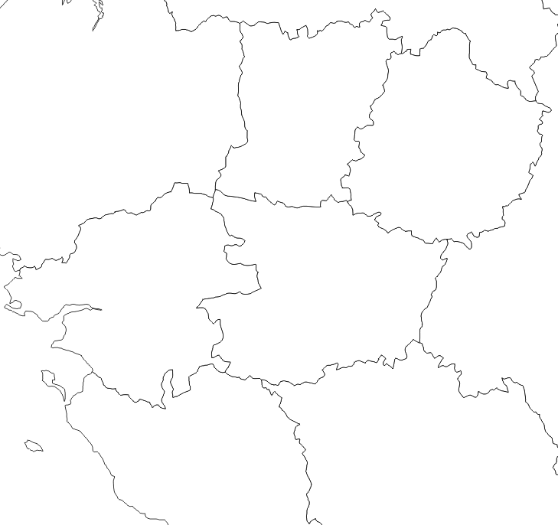
Les forces en présence Un regroupement inter-régional qui s’appuie sur un potentiel de plus de 4500 chercheurs au sein des laboratoires A et A+
Roscoff
58ETP
Lannion 86 ETP
Légende
Brest 592 ETP
Rennes 1800 ETP
+ 500 ETP chercheurs
Le Mans
171 ETP
Entre 200 et 500 ETP chercheurs
Moins de 200 ETP chercheurs
Angers
365 ETP
Lorient / Vannes 141 ETP
Nantes
1269 ETP *
Mathématiques et STIC
999 chercheurs
5 unités de recherche A+
13 unités de recherche A
Chimie et Physique des matériaux
753 chercheurs
8 unités de recherche A+
13 unités de recherche A
Biologie-santé
655 chercheurs
2 unités de recherche A+
35 unités de recherche A
ETP chercheurs¹
4512 ETP recherche au sein des laboratoires A et A+
Mer
441 chercheurs
17 unités de recherche A
Environnement
361 chercheurs
8 unités de recherche A
Agro-alimentaire
275 chercheurs
4 unité de recherche A+
7 unités de recherche A
SHS
1028 chercheurs
2 unités de recherche A+
36 unités de recherche A
Sources : Analyses CMI, à partir des données fournies par les établissements. Les effectifs comprennent les C et EC, en ETP. * Inclut les effectifs du CRCNA localisés à Angers
7

Slide 8
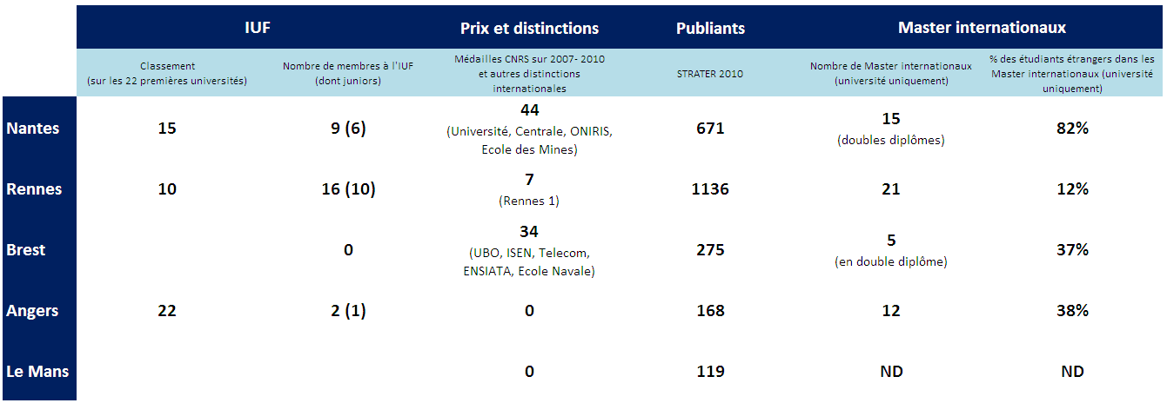
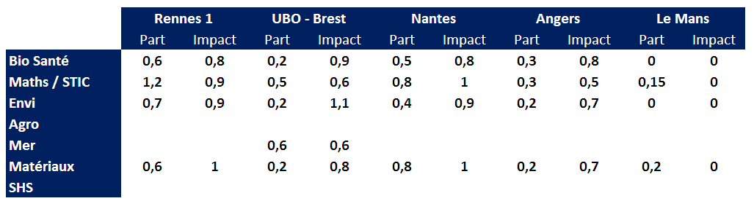
Les forces en présence Un niveau des formations à l’international important et plusieurs domaines d’excellence notables
OST
< 0,1
< 0,1
< 0,1
< 0,1
8

Slide 9
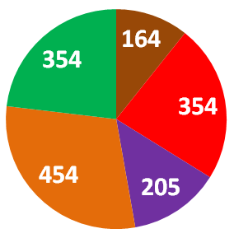
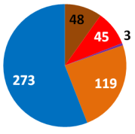
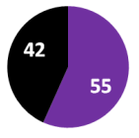
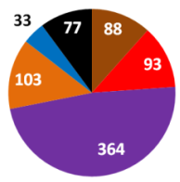
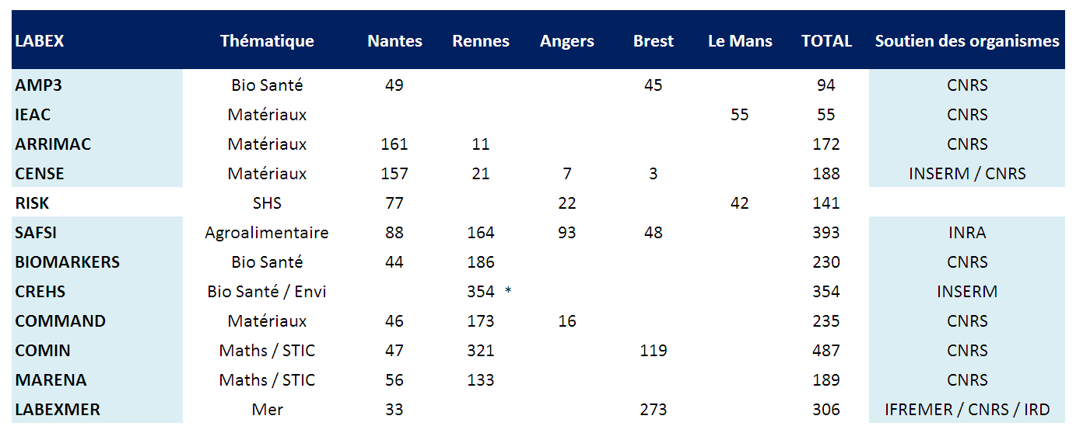
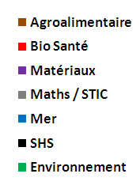
Les forces en présence Des effectifs des Labex par site et la présence d’autres projets IA qui font ressortir 3 sites réellement pluridisciplinaires et 2 sites plus spécialisés
Rennes 1363
1 IRT
2 infra SB
10 Equipex (inter)régionaux
3 Equipex nationaux
Légende
(en ETP C et EC pour les Labex régionaux et interrégionaux)
Brest 482
1 IEED
1 cohorte
5 Equipex (inter) régionaux
3 Equipex nationaux
1 démo
1 infra SB
<50
Entre 500
et 999
Le Mans 97
2 Equipex (inter)régionaux
50 - 199
Nantes 748
1 IHU
2 cohortes
5 Equipex (inter)régionaux
5 Equipex nationaux
1 démonstrateur
1 IRT
1 IEED National
Angers 138
1 Cohorte
199 - 500
1000 et +
Camembert à ajouter
Thématiques Labex (en ETP C et EC)
Source : Dossiers de candidature des Labex. * Consolidation à venir pour la répartition Santé-Environnement. 10 ETP supplémentaires sur le site de Rennes
9

Slide 10
Sommaire
L’ambition commune de la Bretagne et des Pays de la Loire
Les forces d’excellence bretonnes et ligériennes sous-jacentes à l’IDEX
Le périmètre d’excellence selon 5 pôles thématiques interrégionaux
Projets et perspectives de l’IDEX : premiers éléments de réflexion
Principes de gouvernance

Slide 11
SCHEMA des 5 pôles thématique à ajouter

Slide 12
Le pôle thématique bio-santé :
Bio-santé
Roscoff
LABEX (en ETP C et EC)
Biomarkers | 186 Rennes 44 Nantes
AMP3 | 49 Nantes 45 Brest
EQUIPEX régionaux et interrégionaux
CGB M2R2 ARRONAX
Brest
2 cohortes (1commune avec Nantes)
Rennes /
Ker Lann
45
238
Angers
Nantes
132
1 cohorte
CRITT Santé
266
Pôle de compétitivité Atlantique biothérapie
2 cohortes
1 IHU
Labo A et A+ (en ETP C et EC)
Ce pôle s’appuie sur une masse critique globale importante (324 ETP au sein des 2 Labex Biomarkers et AMP3) ainsi que sur l’IHU Sciences de la transplantation et Immunothérapie (Porteur :Pr Soulilou, membre senior de IUF), 2 cohortes en génétique et transplantation et un pôle de compétitivité Atlantic biothérapies sont au cœur de ce pôle thématique
4 CHU sont implantés sur le périmètre géographique de l’IDEX (Angers, Brest, Nantes et Rennes) représentant le 3ème pôle de recherche français derrière l’Ile-de-France et Rhône-Alpes tant en matière de score SIGAPS (publications scientifiques) que de recherche clinique (sources : SIGREC et SIGAPS 2008) qui est l’un des volets importants de ce pôle
2 axes thématiques majeurs : 1/biomarqueurs et génétique ; 2/ Immunologie et Immunothérapie, ces 2 axes s’appuyant sur des infrastructures clés (Biogenouest, modèles animaux,…) d’ores et déjà mutualisés au niveau interrégional
Les impacts économiques et sanitaires potentiels de ces 2 axes sont significatifs et correspondent à des priorités nationales,
Il existe de fortes interfaces avec les technologies pour la santé, en particulier l’imagerie et la physique médicales représentées par le labex CENSE et plusieurs Equipex (notamment Arronax, Europia-NF, Center for Excellence in Genome Sequencing, Imagerie par spectrométrie de masse FT-ICR),
100- 149
150 et plus
<50
50-99
+ 300 ETP chercheurs
Entre 100 et 300
ETP chercheurs
Moins de 100 ETP chercheurs
12

Slide 13
Le pôle Chimie, Physique et Ingénierie
Chimie, Physique et Ingénierie
Lannion
LABEX (en ETP C et EC)
COMMAND | 173 Rennes ; 46 Nantes 16 Angers
ARRIMAC | 161 Nantes ; 11 Rennes
IEAC CENSE | 55 Le Mans 157 Nantes ; 21 Rennes 7 Angers ; 3 Brest
EQUIPEX Régionaux et Interrégionaux
MOLMATH Y STURDY IEAC EQUIPEMANS ARRONAX EMHYMAT
17
Brest
Rennes
21
1 Equipex national
Le Mans
274
73
Angers
Nantes
30
279
Pôle de compétitivité ID4car
1 IRT
3 Equipex nationaux
Labo A et A+ (en ETP C et EC)
Un pôle majeur en Bretagne Pays de la Loire (650 ETP au sein des Labex) . L’excellence est marquée tant en mécanique du solide, avec la présence de 50% des membres de l’IUF qu’en chimie et physique des matériaux (IPR, Foton, Chimie et photonique moléculaire, IMN, Moltec); Ce pôle comprend 4 axes complémentaires correspondants chacun à l’un des Labex
Physique et chimie des matériaux : 1 Labex puissant Command avec les Instituts physique et chimique de Rennes (respectivement A+ et A), l’IMN Nantes (A+), le CESAM Nantes (A+),.. qui s’appuie sur les Equipex Molmathy et EMHYMAT.
Mécanique et matériaux : un des premiers pôles français avec le Labex Arrimac s’appuyant le GEM, Irccyn, LTN (2 séniors de l’IUF, chaire internationale EADS), 2 Equipex Sturdy et Robotex au niveau national complémentaires. De plus cet axe est en synergie avec l’IRT Jules Verne qui amplifie et élargie la dynamique du Technocampus EMC2, centre de recherche collaborative avec EADS
Acoustique et CND avec le Labex IEAC (s’appuyant sur le LAUM, 1er publiant européen sur l’acoustique et 4ème publiant mondial) et l’Equipex IEAC.
Physique Nucléaire avec le Labex CENSE, projet intégrant des partenaires européens ainsi que l’équipex Arronax
100- 149
150 et plus
<50
50-99
+ 300 ETP chercheurs
Entre 100 et 300
ETP chercheurs
Moins de 100 ETP chercheurs
13

Slide 14
Le pôle mathématiques et STIC
Mathématiques & STIC
Lannion
LABEX (en ETP C et EC)
MARENA | 133 Rennes 56 Nantes
COMIN | 321 Rennes 47 Nantes 119 Brest
EQUIPEX régionaux et interrégionaux
PROOF IMIF EUROPIA PROTON VREX Séquencement HD
69
EFFECTIFS MARENA BREST + LES AJOUTER AUX 482
Brest
Rennes
157
21
Vannes /
Lorient
55
379
1 IRT
55
Nantes
Angers
239
100
Pôle de compétitivité Images et Réseaux
CRITT MEITO
Labo A et A+ (en ETP C et EC)
100- 149
150 et plus
<50
50-99
En travail
+ 300 ETP chercheurs
Entre 100 et 300
ETP chercheurs
Moins de 100 ETP chercheurs
14

Slide 15
Le pôle Mer
Mer
Lannion
(CEVA)
LABEX (en ETP C et EC)
Océan dans le changement | 267 Brest (dont Lorient) 23 Nantes
EQUIPEX régionaux et interrégionaux
AMISAT GOLD Evolution
Roscoff
58
1 IEED
1 Cohorte
Rennes
273
Brest
(dont Vannes)
Angers
Lorient
(ID Mer ; Centre de génie industriel)
Nantes
7
Centre
de recherche
103
EQUIPEX nationaux
portés par les organismes
NAOS (IFREMER)
FONS (IFREMER)
RIMA, RNIEM (CNRS)
Pôle de compétitivité Mer
CCSTI Oceanopolis
Labo A et A+ (en ETP C et EC)
100- 149
150 et plus
<50
50-99
En travail
+ 300 ETP chercheurs
Entre 100 et 300
ETP chercheurs
Moins de 100 ETP chercheurs
15

Slide 16
Le pôle alimentation et environnement
Alimentation et environnement : durabilité, santé et sécurité
Brest
(dont Ploufragan)
LABEX (en ETP C et EC)
SAFSI CREHS | 164 Rennes 88 Nantes 93 Angers 48 Brest (dont Ploufragan) 354 Rennes
EQUIPEX régionaux et interrégionaux
EMHYMAT FOOD SAFOMICS
48
Rennes
154
248,5
Angers
Nantes
70
21
Pôle de compétitivité Valorial (Rennes) ; Vegepolis (Angers)
Labo A et A+ (en ETP C et EC)
Avec 747 ETP au sein des 2 labex (CREHS et SAFSI),ce pôle est un axe majeur en Bretagne Pays de la Loire sur les thématiques liées à la sécurité, la durabilité et les impacts sanitaires des écosystèmes et des systèmes agro-alimentaires. Au-delà des performances en terme de publications, ce pôle se caractérise par des approches pluridisciplinaires ambitieuses pour aborder les thématiques majeures du point de vue sociétal et sanitaire. L’ensemble des organismes (CNRS, INRA, INSERM) apportent leur soutien; Par ailleurs la participation de l’ANSES est importante en tant que vecteur d’utilisation et de diffusion des résultats.
Les pôles de compétitivité Végépolys et Valorial constituent des appuis supplémentaires.
100- 149
150 et plus
<50
50-99
+ 300 ETP chercheurs
Entre 100 et 300
ETP chercheurs
Moins de 100 ETP chercheurs
16

Slide 17
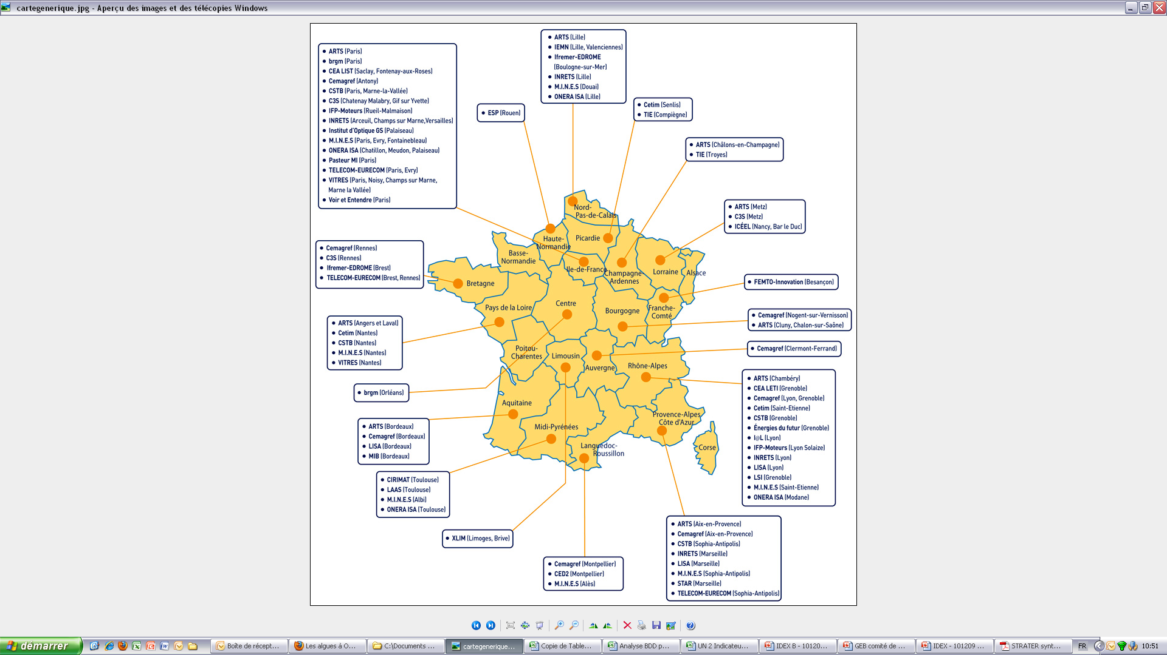
Synthèse du potentiel de l’IDEX sur l’ensemble des sites
Rennes
Autres projets IA
1 IRT
2 infra SB
10 Equipex (inter)régionaux
3 Equipex nationaux
ETP Labo A / A+
650
Brest
482
1800
ETP Labex (C et EC)
1413
Pôles de
compétitivité
Autres projets IA
1 IEED
2 cohortes
5 Equipex (inter)régionaux
3 Equipex nationaux
1 démo
1 infra SB
171
Le Mans
97
Autres projets IA
2 Equipex
1269
365
138
Angers
748
Instituts Carnot PDL
Instituts Carnot Bretagne
Autres projets IA
1 cohorte
Nantes
Autres projets IA
1 IHU
2 cohortes
5 Equipex (inter)régionaux
5 Equipex nationaux
1 démonstrateur
1 IRT
1 IEED National
¹ 7 en Santé, 2 en STIC, 2 en SHS. ² dont une médaille de bronze CNRS.
17

Slide 18
Sommaire
L’ambition commune de la Bretagne et des Pays de la Loire
Les forces d’excellence bretonnes et ligériennes sous-jacentes à l’IDEX
Le périmètre d’excellence selon 5 pôles thématiques interrégionaux
Projets et perspectives de l’IDEX : premiers éléments de réflexion
Principes de gouvernance

Slide 19
3 axes stratégiques pour l’IDEX
Programmes d’excellence
Dans une perspectives de visibilité internationale des pôles thématiques
Par des moyens significatifs pour les Labex au cœur de l’IDEX
Mais également par des moyens complémentaires pour des programmes transversaux (inter-labex)
Les pôles thématiques seront renforcés par des apports transversaux majeurs des forces existantes en SHS
Des moyens fléchés en dehors des Labex, pour induire une dynamique d’entraînement de l’ensemble de l’excellence présente sur les deux régions
Des soutiens spécifiques pour des programmes pédagogiques innovants d’excellence capables de contribuer significativement à l’attractivité internationale de l’IDEX

Slide 20
3 axes stratégiques pour l’IDEX
Structuration des sites et infrastructures de réseau
Structuration forte des établissements partenaires sur chacun des sites
Définition et évaluation des campus selon des standards internationaux
Disposer d’un taux d’encadrement exceptionnel ;
Disposer de structures d’accueil de haut niveau;
Proposer des conditions de vie et de travail attractives
Création de services mutualisés en particulier pour le développement des relations et partenariats internationaux
Mise en place d’outils technologiques et de services innovants (Classes virtuelles, plateformes de travail collaboratif..) pour répondre aux enjeux d’un modèle de campus multi-sites ouvert sur l’international

Slide 21
3 axes stratégiques pour l’IDEX
Valorisation et diffusion
Un outil privilégié la SATT
Une mise en perspective de l’excellence scientifique avec les dynamiques partenariales existantes au sein des instituts (IRT, IEED, IHU)
Un ensemble de pôles de compétitivité support s’appuyant sur des réalisations fortes
Création d’un service commun de promotion et d’ingénierie à la mise en œuvre de la formation tout au long de la vie (VAE, formation continue,…)
Des objectifs ambitieux
Accroitre les collaborations avec les leaders industriels et leurs réseaux de partenaires pour développer de véritables écosystèmes de l’économie de la connaissance à l’échelle européenne
Induire des dynamiques entrepreneuriales pour l’ensemble des cibles (étudiants, enseignants chercheurs, …) au sein de l’IDEX

Slide 22
Sommaire
L’ambition commune de la Bretagne et des Pays de la Loire
Les forces d’excellence bretonnes et ligériennes sous-jacentes à l’IDEX
Le périmètre d’excellence selon 5 pôles thématiques interrégionaux
Projets et perspectives de l’IDEX : premiers éléments de réflexion
Principes de gouvernance

Slide 23
La gouvernance Enjeux et principes
L’ambition de l’IDEX interrégionale de l’ouest français semble unique dans le nouveau paysage académique et scientifique qui se constitue actuellement en France. La volonté des deux régions de mutualiser leurs forces permet d’envisager l’excellence académique à une grande échelle territoriale.
Dans cette perspective, l’IDEX peut être considérée comme une entité originale et expérimentale, destinée à jouer un rôle positif de fertiliseur et de terreau, tout jouant un rôle d’agence de moyen, au service du premier
Au titre du rôle de fertilisateur : dynamicité et de l’agilité
Au titre du rôle d’agence de moyen : efficacité, lisibilité, transparence, contrôle
L’IDEX s’appuie, en tout premier lieu, sur les acteurs de la recherche et de la formation, pilotes de dynamiques enclenchées et elle souhaite donner une place, dans ses décisions et sa stratégie, prépondérante à ceux-ci et aux établissements auxquels ils sont rattachés, qui sont fondateurs de l’IDEX inter-régionale.

Slide 24
La gouvernance Les objectifs liés à la structure
La structure opérationnelle choisie (FCS) découle des exigences suivantes :
Une gouvernance équilibrée et partage des rôles entre communauté académique et exécutif
Le Contrôle d’un CA resserré, largement ouvert à des représentants extérieurs
Capacité de décision rapide
Un appui sur une équipe opérationnelle, nommée ci-après « Comité exécutif »
Un appui sur un Conseil Scientifique international, rétribué
Un degré élevé d’autonomie y compris dans la gestion
La lisibilité sur les moyens mobilisés par les acteurs concernés, mentionnés dans l’engagement du porteur
Une capacité de rendre des comptes aux entités ayant « investi » dans l’IDEX (les établissements, organisations privées et tutelles publiques, nationales et régionales, finançant l’IDEX, et représentés au Conseil d’Administration en tant qu’administrateurs ou membres invités)
Un dialogue avec la communauté de l’IDEX via la composition des instances et via les outils de communication proposés par la FCS

Slide 25
La gouvernance Composition des instances (1/2)
Un CA de 15 membres, resserré autour des établissements fondateurs de l’IDEX et des représentants du monde académique. Le CA valide la stratégie de l’IDEX, valide et contrôle ses programmes de l’IDEX, y compris dans leur exécution financière et dans leurs impacts (avis d’évaluation, sur la base d’éléments présentés par le comité exécutif). Le CA répond, via sa composition et son périmètre, aux objectifs de fertilisation et d’agilité précisés plus haut. Il est composé :
D’un collège des membres fondateurs (10 personnes), représentants des établissements et organismes nationaux impliqués dans l’Idex. La composition précise devra être cohérente avec celle des Steering Commitees des Labex. 1 représentant par PRES est également prévu au CA.
D’un collège de représentants académiques constitué des Directeurs des pôles thématiques de l’IDEX (5 personnes).
Des membres invités permanents sont présents aux réunions du CA. Il s’agit des collectivités territoriales (5 personnes) et de personnalités qualifiées.

Slide 26
La gouvernance Composition des instances (2/2)
Un comité exécutif (5 personne) qui a un opérationnel, d’exécution du programme de l’Idex. Il est composé d’un Directeur nommé par le président du CA et d’un représentant par site de l’Idex.
Un conseil d’orientation stratégique (20 personnes, dont un président) qui propose et discute les programmes de l’Idex sur la recherche, la formation, la valorisation et l’attractivité. Il est composé de représentants des volets recherche, formation et du lien industrie-recherche. Il reprend une partie de la composition des Steering Commitee des Labex( ex. Directeurs d’unités, pôles de compétitivité, personnalités qualifiées, etc.). Il joue le rôle prospectif de l’IDEX, de fertilisation au-delà du périmètre d’excellence.
L’International Advisory Commitee (15 personnes), composé de personnalités scientifiques et du monde économique international, mobilisé de manière annuelle pour discuter des programmes et perspectives de l’IDEX. Celui-ci est rémunéré.

